Slide 1
Insikt
2023

Slide 2
Inledning
Med rapportserien Insikt vill vi fördjupa kunskapen om och förståelsen för medlemsföretagens värdeskapande och utveckling.
Detta gör vi genom att belysa och identifiera viktiga bakgrundsfaktorer som kan vara användbara för alla företag inom sektorn. Det handlar bland annat om nya affärsmodeller, kompetens, digitalisering, F&U-investeringar, hållbarhetsarbete, kvalitetsarbete och intäktsfördelning per kundsegment.
Om rapporten
Insikt 2023 är en uppföljning av tidigare publicerade Insikt-rapporter från 2021 och 2022.
Rapporten baseras på en enkät bland medlemsföretagen, totalt medverkade 176 medlemsföretag.
Enkätperiod 13 – 31 mars 2023.
I enkäten efterfrågas data från det senaste avslutade räkenskapsåret eller senaste bokslut för de företag med brutet räkenskapsår (2021/2022).
Alla siffror inom parantes motsvarar genomgående siffror från föregående år
Definitionslista för nyckeltalen återfinns i appendix (s.45)

Slide 3

Totalt medverkade 176 medlemsföretag i Insikt 2023
Svarande per verksamhetsområde
Procent av totalen
10%
*Annan
En positiv förändring kan noteras i år när det gäller antalet företag som svarat på enkäten. Jämfört med föregående år har antalet ökat från 122 till 176, vilket är en markant ökning. Denna ökning i urvalsgruppen har flera fördelar. En större urvalsgrupp bidrar till ökad generaliserbarhet, vilket underlättar förståelsen för innovationstrender och förutsättningarna för innovation inom branschen.
29%
Arkitektföretag
42%
Teknikkonsultföretag
176 företag
totalt
19%
Industri- och techkonsultföretag
*Företagen i kategorin ”annan” består av TIC-företag (Test, Inspektion och Certifiering), forsknings- och utveck- lingsföretag eller företag som verkar som underleverantörer till arkitekt- och ingenjörsföretagen.

Slide 4




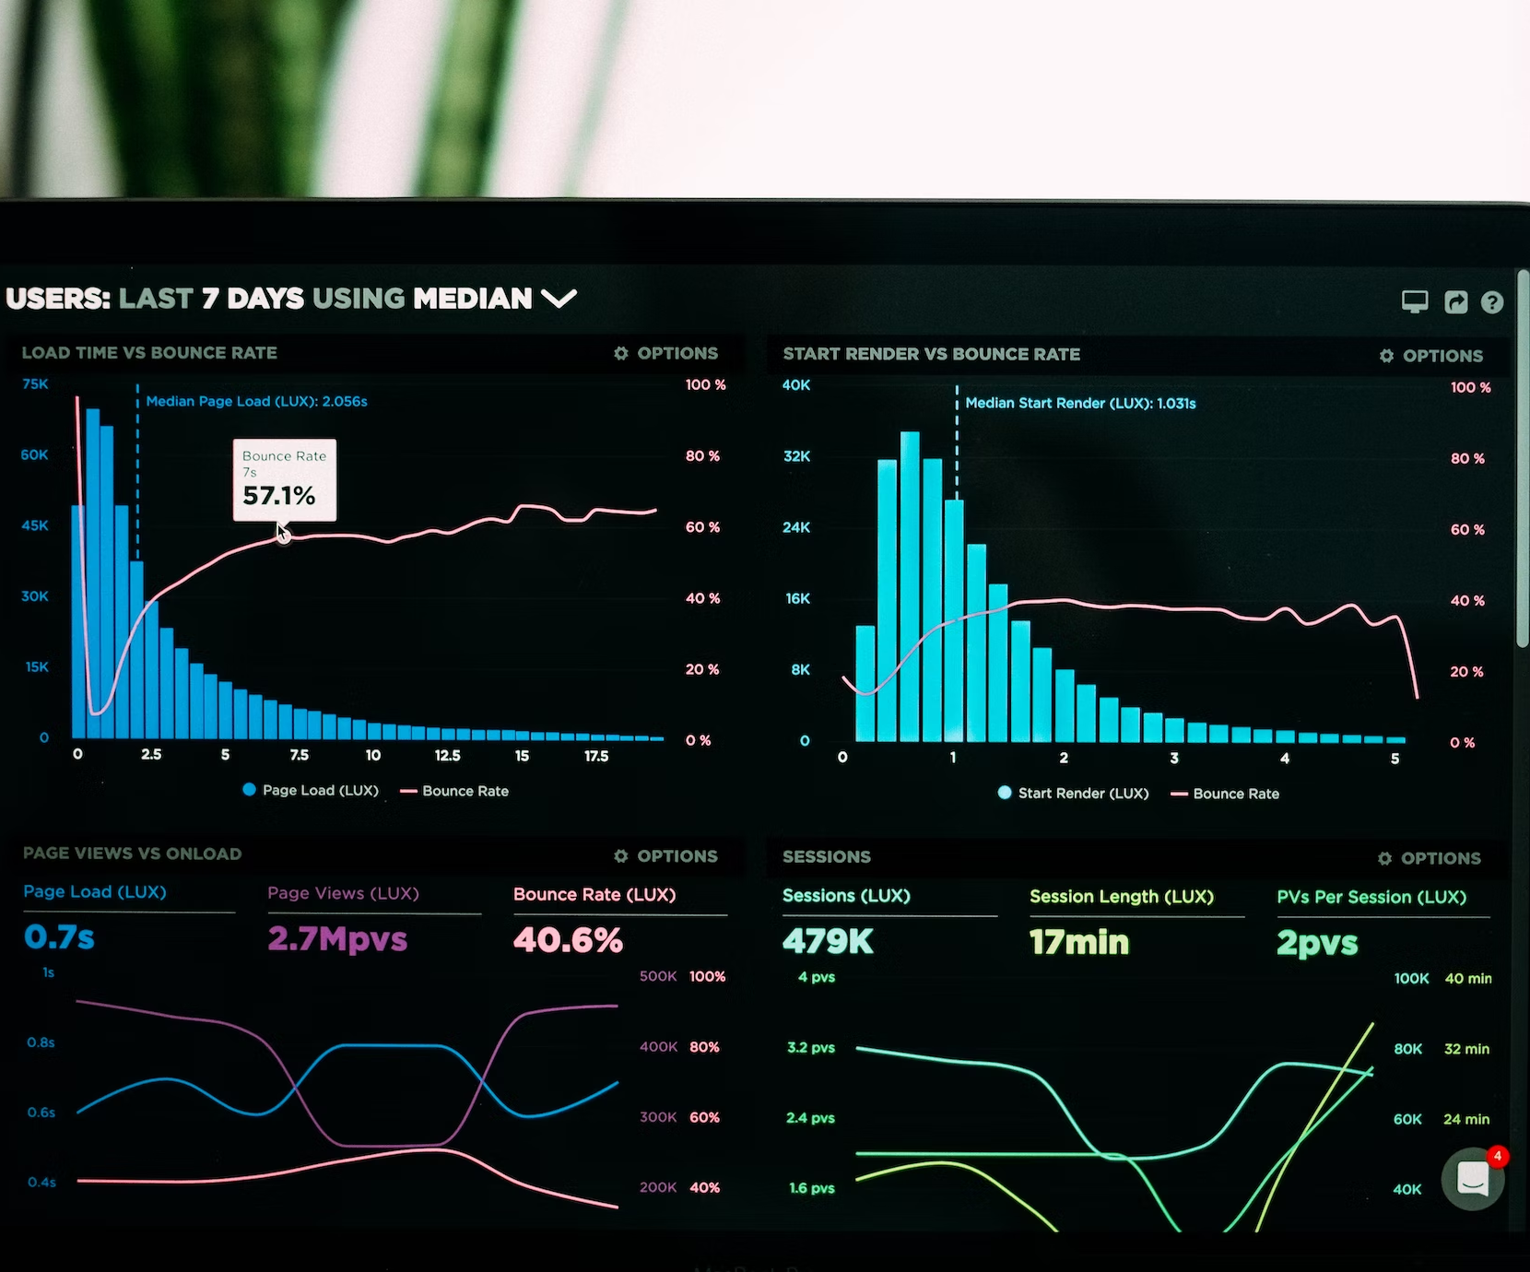
Innehåll
Innovationsföretagen – Vi skapar möjligheterna
s.5
Affärsmodeller
s.21
Medarbetare
s.45
Benchmark
s.15
Kunder
s.29
Appendix

Slide 5
Affärsmodeller

Slide 6
86 procent av medlemsföretagen har 90-100 procent av sina intäkter inom Sverige
Andelen intäkter som kommer från kunder utanför Sverige
Procent av totala intäkterna, totalt och fördelat per verksamhetsområde
14% (15%)
(93%)
(73%)
Totalt
(96%)
(85%)
(58%)

Slide 7
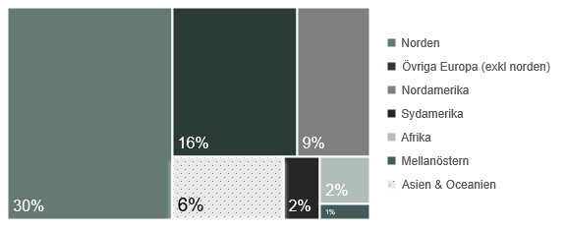
Andelen medlemsföretag som exporterar har ökat till 41 procent
Export
Procent av totala andelen företag 2020-2022
Exportregioner*
Andelen som exporterar till följande regioner av totalen
(20%)
(7%)
(2%)
(30%)
(9%)
(4%)
(2%)
 | Teknikkonsultföretag |  | Industri- och techkonsultföretag |  | Arkitektföretag |  | Annan
Norden | 31% | (30%) | 37% | (38%) | 25% | (27%) | 33% | (23%)
Övriga Europa (exkl. norden) | 11% | (16%) | 30% | (31%) | 9% | (15%) | 33% | (31%)
Nordamerika | 6% | (2%) | 19% | (15%) | 7% | (4%) | 13% | (15%)
Sydamerika | 5% | (4%) | <1% | (8%) | <1% | (<1 %) | <1% | (8%)
Afrika | 2% | (2%) | <1% | (<1 %) | 5% | (<1 %) | <1% | (8%)
Mellanöstern | <1% | (2%) | <1% | (<1 %) | 2% | (4%) | <1% | (8%)
Asien & Oceanien | 3% | (2%) | 11% | (19%) | 7% | (8%) | 7% | (23%)
*Tabellen och grafen visar andelen som exporterar till de olika regionerna, dvs inte till vilken grad utan endast som ja och nej fråga. Företag kan exportera till flera regioner och därav summerar inte andelarna till 100%
Tal inom parantes motsvarar förra året, 2020.

Slide 8
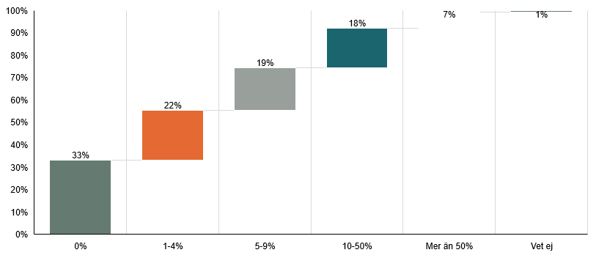
66% av medlemsföretagen har någon form av icke-arvodesbaserade intäkter
Omsättning från icke-arvodesbaserade intäkter (fastpris, serviceavtal, licenser, mm.)
Procent av totala omsättningen, hela branschen
(22%)
(12%)
(2%)
66% (74%) har icke-arvodesbaserade intäkter i någon mån
(19%)
Andel av företagen
(19%)
(26%)
Andel icke-arvodesbaserade intäkter
Icke-arvodesbaserade intäkter är tex. fastpris, serviceavtal, licenser mm. Medan arvodesbaserade intäkter är intäkter från löpande och ofta rörliga faktureringsmodeller som grundas på tid och resursanvändning

Slide 9
76 procent av medlemmarna investerar i forskning och innovation (FoI)
Andel investerat i FoI (Forskning och Innovation)
Procent av totala omsättningen, hela branschen
76% (77%)
 | Teknikkonsultföretag |  | Industri- och techkonsultföretag |  | Arkitektföretag |  | Annan
0% | 29% | (26%) | 15% | (14%) | 25% | (27%) | 20% | (15%)
1-4% | 55% | (40%) | 41% | (54%) | 43% | (38%) | 13% | (15%)
5-9% | 13% | (21%) | 4% | (12%) | 23% | (27%) | 27% | (31%)
10-25% | 2% | (4%) | 26% | (4%) | 7% | (4%) | 20% | (8%)
Mer än 25% | 2% | (2%) | 11% | (12%) | 0% | (0%) | 20% | (23%)
Vet ej | 0% | (7%) | 4% | (4%) | 2% | (4%) | 0% | (8%)
Andel av företagen
Andel investerat i FoI
FoI-kostnader inkluderar både FoI som utförts av egen personal, konsulter och leds internt samt utlagd FoI som myndigheter/institutioner ger i uppdrag att utföra. FoI skall karaktäriseras av: Nyskapande, Kreativitet, Ovisshet, Systematik och Överförbarhet och/eller Reproducerbarhet.

Slide 10
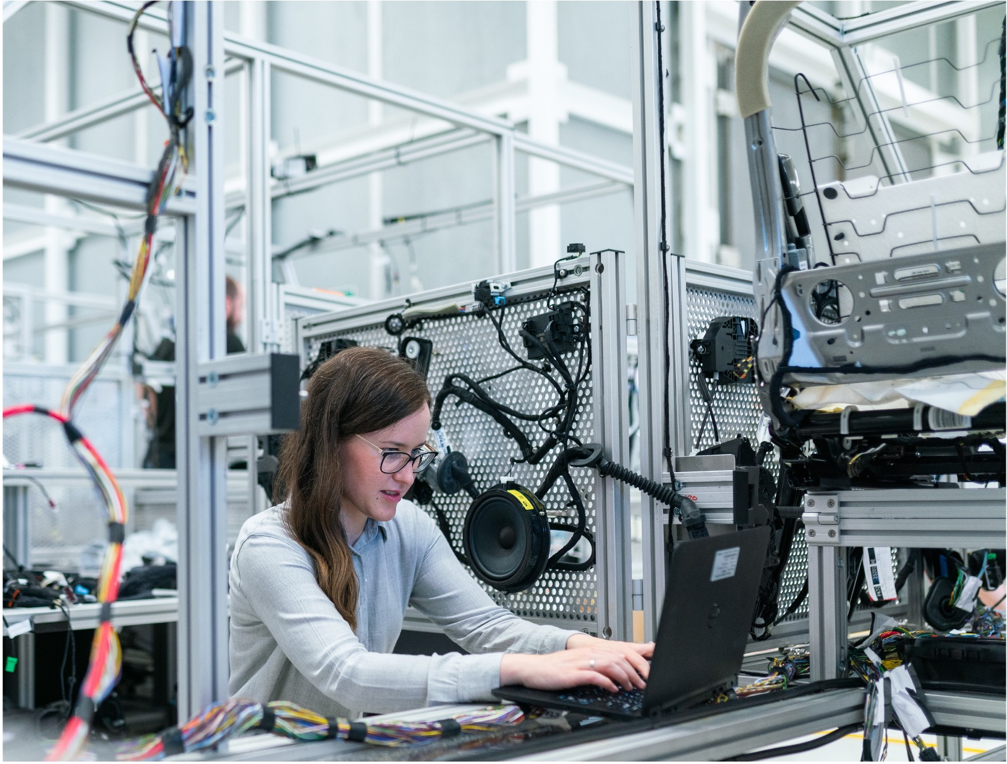
Andelen som använder kvalitetssäkringssystem ökar
Andel med ett kvalitetssäkringssystem
Procent av totalen
Vet ej
2% (1%)
Nej
13% (16%)
Ett väl fungerande kvalitetssäkringssystem kan öka företagens förtroende och konkurrenskraft på marknaden, vilket kan leda till ökad lönsamhet.
Totalt
Ja
85% (83%)
KS-system: Skriftlig kvalitetssäkringssystem eller en skriftlig beskrivning av företagets kvalitetssäkringsförfarande

Slide 11
Kompetensbrist – störst utmaning bland teknikkonsulter samt industri- och techkonsulter
De största utmaningarna framöver (bortsett från konjunkturen)
I procent av totalen
Viktigaste faktorn för att företagen ska öka sina investeringar
i Sverige
I procent av totalen
43%
7%
41%
9%
45%
8%
43%
3%
Totala
snittet
Kundernas fokus på lågt pris är en stor utmaning för arkitektföretagen

Slide 12
Fler medlemsföretag erbjuder i år hållbara produkter och tjänster
–Teknikkonsultföretagen i topp
Interna processer för eget hållbarhetsarbete
I procent, fördelat per verksamhetsområde
Erbjuder hållbara produkter/tjänster
I procent, fördelat per verksamhetsområde
Andelen företag med interna processer för eget hållbarhetsarbete har ökat sedan föregående år
Detsamma gäller för medlemsföretagens utbud av hållbara produkter och tjänsteerbjudanden
75% (66%)
(75%)
78% (66%)
(74%)
74% (65%)
(77%)
74% (69%)
(81%)
73% (54%)
(62%)
Hållbara produkter/tjänster hjälper kunderna att arbeta mer hållbart/utveckla mer hållbara produkter och tjänster, t.ex. ECO-designtjänster, miljötjänster, hållbarhetsrådgivning, energieffektivisering etc.

Slide 13
48 procent har en digital strategi och 45 procent jobbar med Big Data
Andelen som har en uttalad digital strategi
Andelen som genomför analys med hjälp av Big Data
Andelen som jobbar med Big Data
44% (48%)
35% (45%)
74% (69%)
39% (31%)
53% (54%)
Big Data är stora datauppsättningar som är för komplexa att hantera/analysera med konventionella verktyg och kräver nya teknologier, tekniker eller mjukvaruverktyg.

Slide 14
77 procent av medlemsföretagen genomför kundnöjdhetsundersökningar
Andelen som genomför någon form av kundnöjdhetsundersökning
77% (64%)
NPS, CES och NKI, är exempel på mått som vanligtvis används för att mäta kundupplevelse och lojalitet

Slide 15
Kunder

Slide 16
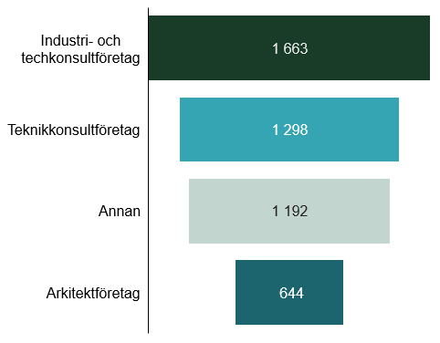
Industrikonsulterna har i genomsnitt de största kundprojekten
Genomsnittliga storleken på kundprojekten har minskat jämfört med 2021
I TSEK
(1 796)
Medlemsföretagens genomsnittliga kundprojekt ligger på 1 187 TSEK
(1 323)
(1 241)
(925)
TSEK | Medel | Median | Standard-avvikelsen
Industri- och techkonsultföretag | 1 663 | 1 000 | 1 992
Teknikkonsultföretag | 1 298 | 500 | 2 351
Annan | 1 192 | 300 | 1 590
Arkitektföretag | 644 | 400 | 664
(560)

Slide 17
Näst intill alla medlemsföretag jobbar delvis mot privata företag
Kundbasen fördelat per sektor
Procent av vardera verksamhetsområde som har kunder från sektorn
Totala snittet
57% (51%)
33%
(39%)
93%
(96%)
21%
(17%)
12%
(13%)
11%
(18%)
6%
(5%)
Tabellen visar hur många av verksamhetsområdena som jobbar mot de olika sektorerna,
dvs inte till vilken grad utan endast som ja och nej fråga och summerar därav inte till 100

Slide 18
60 procent av medlemmarnas egen omsättning kommer från privata aktörer – en minskning från förra året
Egen omsättning per sektor
Totalt för alla verksamhetsområden i procent
Andelen egen omsättning hänförligt till privata aktörer har sjunkit sedan föregående år.
Totalt
Egen omsättning är den delen av omsättningen som företaget producerar själva ("in house”). Med andra ord är det omsättningen exklusive olika slags konsultinköp eller inköp av andra varor, material och tjänster (omsättning - konsultinköp - inköp av utomstående varor, material och/eller tjänster).

Slide 19
Industri- och techkonsulternas egna omsättning från offentlig sektor har minskat markant sedan förra året
Egen omsättning per sektor
I procent av totalen
1%
Offentlig sektor
34% (34%)
37% (34%)
17% (17%)
4% (11%)
Egen omsättning är den delen av omsättningen som företaget producerar själva ("in house”). Med andra ord är det omsättningen exklusive olika slags konsultinköp eller inköp av andra varor, material och tjänster (omsättning - konsultinköp - inköp av utomstående varor, material och/eller tjänster).

Slide 20
Delad syn på framtida Offentlig-Privat samverkan (PPP) inom infrastruktur
Förekomst av Offentlig-Privat samverkan (PPP) i kommande infrastrukturprojekt
I procent av totalen
54% Vet ej
Offentlig-privat samverkan, eller Public Private Partnership, PPP är en form av offentlig upphandling där ett privat företag tilldelas uppdraget att finansiera, bygga och under en längre tid driva en offentlig nyttighet tex en infrastrukturinvestering

Slide 21
Medarbetare

Slide 22


31 procent av medlemsföretagens anställda är kvinnor
Könsfördelningen bland de anställda
För samtliga verksamhetsområden i procent, viktad
69%
Män
31%
Kvinnor
2023

Slide 23
Arkitektföretagen har fler kvinnliga anställda än män
Könsfördelningen bland de anställda
I procent fördelat per verksamhetsområde, viktad

Slide 24
Medlemsföretagens andel kvinnor i chefspositioner uppgår till 32 procent
Könsfördelningen bland de anställda på chefspositioner
I procent av totalen, viktad
68%
Män
32%
Kvinnor
Chefspositioner inkluderar Vd:ar, drift- och verksamhetschefer, chefer för särskilda funktioner (ex. ekonomi och personal) samt mellanchefer.

Slide 25
Hos arkitekterna är 55 procent av cheferna kvinnor
Könsfördelningen bland de anställda på chefspositioner
I procent fördelat per verksamhetsområde, viktad
Chefspositioner inkluderar Vd:ar, drift- och verksamhetschefer, chefer för särskilda funktioner (ex. ekonomi och personal) samt mellanchefer.

Slide 26
Teknikkonsultföretagen har störst andel anställda under 45 år
Åldersfördelning bland de anställda
I procent av totalen, viktad
Åldersfördelning per verksamhetsområde
I procent av totalen
Andel under 45 år
61%
57%
Totalt
52%
Snittålder för medlemsföretagens anställda ligger inom spannet 30-44 år
54%

Slide 27
Industri- och techkonsultföretagen har högst antal årliga sjukdagar per medarbetare (5,9 dagar)
Sjukdagar per medarbetare
I antal dagar per år, viktad
11,7
Andra yrken
8,6
7,6
4,3
*Service-, omsorg & försäljningsyrken
*Chefsyrken
*Yrken inom administration och kundtjänst
*Yrken inom byggverksamhet och tillverkning
*Jämförbar data för 2020,
Källa: Skandia, Sveriges sjukaste yrken.

Slide 28
Medlemsföretagens anställda arbetar på distans 1-2 dagar i veckan
Aktuellt distansarbete i antal dagar per vecka
I procent av totalen
75%
Totala snittet
41%
33%
13%
3%
2%
8 %
75%
Av medlemsföretagens anställda jobbar på distans 1-2 dagar i veckan

Slide 29
Appendix

Slide 30
Arkitektföretagen har lägst andel icke-arvodesbaserade intäkter
Affärsmodeller
Omsättning från icke-arvodesbaserade intäkter
Procent av totala omsättningen, fördelat per verksamhetsområde
Har icke-arvodesbaserade intäkter i någon mån
66% (78%)
66% (62%)
63% (77%)
73% (62%)
Icke-arvodesbaserade intäkter är tex. fastpris, serviceavtal, licenser mm. Medan arvodesbaserade intäkter är intäkter från löpande och ofta rörliga faktureringsmodeller som grundas på tid och resursanvändning.

Slide 31
Andelen företag som investerar i FoI är större eller lika för alla delsektorer
Affärsmodeller
Investeringar i FoI (forskning och innovation)
Procent av totala omsättningen, fördelat per verksamhetsområde
Investerar i FOI
71% (67%)
82% (81%)
73% (69%)
80% (77%)
FoI-kostnader inkluderar både FoI som utförts av egen personal, konsulter och leds internt samt utlagd FoI som myndigheter/institutioner ger i uppdrag till att utföra. FoI skall karaktäriseras av: Nyskapande, Kreativitet, Ovisshet, Systematik och Överförbarhet och/eller Reproducerbarhet.

Slide 32
37 procent av medlemsföretagen har en lokalkostnad på
5-9 procent av de totala kostnaderna
Affärsmodeller
Lokalkostnaderna
Procent av totala kostnaderna
TOTALT
PER VERKSAMHETSOMRÅDE 2021
Andel med lokalkostnader under 10% av totala kostnader
77% (84%)
85% (85%)
60% (77%)
73% (69%)

Slide 33
54 procent av medlemsföretagen har en IT-kostnad över 4 procent av totala kostnaderna
Affärsmodeller
IT kostnader
Procent av totala kostnaderna, totalt och fördelat per verksamhetsområde
TOTALT
PER VERKSAMHETSOMRÅDE 2022
Andel företag med it kostnader över 4% av totala kostnaderna
54% (58%)
Svagt sjunkande IT kostnader bland medlems-företagen
IT-kostnader inkluderar totala kostnaderna för driften av företagets IT-anläggningar,
investeringar i hårdvara, mjukvara, underhåll samt licenser

Slide 34
Kompetens och kapital är viktigast för ytterligare investering i FoI
Affärsmodeller
Anledningar till att investera mer i FoI
I procent av totalen
Totalt

Slide 35
Industri- och techkonsultföretagen har lägst andel egen omsättning
Kunder
Egen omsättning
I procent av totala omsättningen
EGEN OMSÄTTNING 2020-2022
57%
46%
29%
Egen omsättning är den delen av omsättningen som företaget producerar själva/"in house". Med andra ord är det omsättningen exklusive olika slags konsultinköp eller inköp av andra varor, material och tjänster.

Slide 36
Bygg, infrastruktur, industri och fastigheter är medlemsföretagens största kundgrupper
Kunder
Kundbasen fördelat per verksamhetsområde och bransch
Totala
snittet
64% (64%)
29%
(33%)
49%
(56%)
57%
(50%)
10%
(17%)
13%
(11%)
4%
(3%)
35%
(31%)
15%
(15%)
16%
(21%)
17%
(16%)
9%
(18%)
Tabellen visar hur stor andel av verksamhetsområdena som har kunder från de olika branscherna, dvs inte till vilken grad utan endast som ja och nej fråga och summerar därav inte till 100

Slide 37
Störst andel av medlemmarnas egen omsättning kommer från industri, bygg- eller fastighetssektorn
Kunder
Egen omsättning per bransch 2020-2022
Totalt för alla verksamhetsområden i procent
Egen omsättning är den delen av omsättningen som företaget producerar själva ("in house”). Dvs omsättning - konsultinköp - inköp av utomstående varor, material och/eller tjänster.

Slide 38
Majoriteten av medlemmarnas kunder är verksamma inom Industri, bygg & fastigheter
Kunder
Egen omsättning per bransch
Andel av den totala egna omsättningen
Industri- och techkonsultföretagen har lägst spridning då 60% av den egna omsättningen kommer från industri-sektorn
Egen omsättning är den delen av omsättningen som företaget producerar själva ("in house”). Dvs omsättning - konsultinköp - inköp av utomstående varor, material och/eller tjänster.

Slide 39
70 procent av medlemsföretagens anställda är ingenjörer, arkitekter eller forskare
Medarbetare
Andelen medarbetare anställda inom följande områden
I procent av totalen, fördelat per verksamhetsområde
70% (81%)

Slide 40
64 procent av medlemsföretagens anställda har jobbat 5-14 år hos nuvarande arbetsgivare
Medarbetare
Hur länge har era medarbetare i snitt jobbat på ert företag
I procent av totalen
Medarbetares genomsnittliga branscherfarenhet
I procent av totalen
Totalt 2020-2022
Totalt 2020-2022
Per verksamhetsområde 2022
Per verksamhetsområde 2022
*Övriga procentandel har svarat vet ej

Slide 41
Medlemsföretagens totala personalomsättning har stigit till 10,2 procent sedan förra året
Medarbetare
Personalomsättning
I procent av totalen
Totalt 10,2%
(8,2%)
9% (8%) | Teknikkonsultföretag
13% (10%) | Industri- & techkonsultföretag
11% (9%) | Arkitektföretag
8% (4%) | Annan
Personalomsättningen är antalet medarbetare som avgått under räkenskapsåret dividerat med det genomsnittliga totala antalet medarbetare under året

Slide 42
65 procent av medlemsföretagen har utbildningskostnader större än 2 procent av de totala årliga kostnaderna
Medarbetare
Utbildningskostnader totalt
Som en andel av totala kostnader
Utbildningskostnader per verksamhetsområde 2022
Som en andel av totala kostnader
65% (57%)
Utbildningskostnader inkluderar interna och externa kurskostnader, intäktsbortfall och utebliven debitering

Slide 43
Definitionslista nyckeltal
Big Data:
Stora datauppsättningar som är för komplexa att hantera/analysera med konventionella verktyg och kräver nya teknologier, tekniker eller mjukvaruverktyg.
Chefspositioner:
Inkluderar Vd:ar, drift- och verksamhetschefer, chefer för särskilda funktioner (ex. ekonomi och personal) samt mellanchefer.
Egen omsättning:
Den delen av omsättningen som företaget producerar själva/"in house". Med andra ord är det omsättningen exklusive olika slags konsultinköp eller inköp av andra varor, material och tjänster (omsättning - konsultinköp - inköp av utomstående varor, material och/eller tjänster).
Forskning och innovationskostnader (FoI):
Inkluderar både FoI som utförts av egen personal, konsulter och leds internt samt utlagd FoI som myndigheter/institutioner ger i uppdrag till att utföra. FoI skall karaktäriseras av: Nyskapande, Kreativitet, Ovisshet, Systematik och Överförbarhet och/eller Reproducerbarhet.)
Genomsnittliga Branscherfarenhet:
Branscherfarenhet mäts i totalt antal år i nuvarande bransch.
Hållbara produkt och tjänsteerbjudanden:
Hållbara produkter/tjänster hjälper kunderna att arbeta mer hållbart/utveckla mer hållbara produkter och tjänster, t.ex. ECO-designtjänster, miljötjänster, hållbarhetsrådgivning, energieffektivisering etc.
Icke arvodesbaserade intäkter:
Intäkter som tex. fastpris, serviceavtal, licenser mm. Motsatsen är arvodesbaserade intäkter från löpande och ofta rörliga faktureringsmodeller som grundas på tid och resursanvändning
IT kostnader:
Inkluderar totala kostnaderna för driften av företagets IT-anläggningar, investeringar i hårdvara, mjukvara, underhåll samt licenser
KS-system:
Skriftlig kvalitetssäkringssystem eller en skriftlig beskrivning av företagets kvalitetssäkringsförfarande
Offentlig-privat samverkan, eller Public Private Partnership, PPP:
En form av offentlig upphandling där ett privat företag tilldelas uppdraget att finansiera, bygga och under en längre tid driva en offentlig nyttighet tex en infrastrukturinvestering
Personalomsättning:
Antalet medarbetare som avgått under räkenskapsåret dividerat med det genomsnittliga totala antalet medarbetare under året (ingående + utgående /2).
Processer för internt hållbarhetsarbete:
Till exempel integrerat i ledningssystem, kvalitet- och miljösystem, hållbarhetsredovisning
Sjukdagar:
Antalet sjukdagar beräknas per arbetsdag samt sjukledighetens omfattning, och minskas med antalet karensdagar
Utbildningskostnader:
Inkluderar interna och externa kurskostnader, intäktsbortfall och utebliven debitering.

Slide 44
Enkätfrågor
Affärsmodeller
Kunder
Medarbetare
Vilken bransch hör ert företag huvudsakligen till?
Hur många anställda i Sverige hade ert företag i genomsnitt under 2022?
(Antalet anställda uttryckt i heltidstjänster.)
Hur stor andel av ert företags intäkter kommer från kunder utanför Sverige?
Vilken/vilka regioner exporterar ni till?
Hur stor del av er omsättning kommer från icke arvodesbaserade intäkter? (tex. fastpris, serviceavtal, licenser mm.) (Arvodesbaserade intäkter är intäkter från löpande och ofta rörliga faktureringsmodeller som grundas på tid och resursanvändning.)
Ett mått på företags utvecklingsgrad och innovationsarbete är forskning och innovationskostnader (FoI), hur stor andel av er omsättning investerar ni i FoI?
(FoI kostnad inkluderar både FoI som utförts av egen personal, konsulter och leds internt samt utlagd FoI som myndigheter/institutioner ger i uppdrag till att utföra. FoI skall karaktäriseras av: Nyskapande, Kreativitet, Ovisshet, Systematik och Överförbarhet och/eller Reproducerbarhet.)
Vad skulle få er att investera mer i FoI i Sverige?
Hur stor andel av ert företags totala kostnader utgörs av IT-kostnader? (IT-kostnader inkluderar totala kostnaderna för driften av företagets IT-anläggningar, investeringar i hårdvara, mjukvara, underhåll samt licenser)
Hur stor andel av ert företags totala kostnader utgörs av lokalkostnader?
Hur står andel av ert företags totala kostnader bedömer ni att lokalkostnaderna kommer utgöra om ett år?
Har ert företag något skriftligt KS-system (kvalitetssäkringssystem) eller en skriftlig beskrivning av företagets kvalitetssäkringsförfarande?
Har ni interna processer för ert eget hållbarhetsarbete? (t.ex. Integrerat i ledningssystem, kvalitet- och miljösystem, hållbarhetsredovisning)
Erbjuder eller utvecklar ni tjänster som bidrar till att hjälpa era kunder att arbeta mer hållbart/utveckla mer hållbara produkter och tjänster? (t.ex. ECO-designtjänster, miljötjänster, hållbarhetsrådgivning, energieffektivisering etc.)
För att möta den digitala transformationen och öka sin konkurrenskraft ändrar många företag sin verksamhetslogik och affärsmodell. Har ert företag en uttalad digital strategi?
I vilken utsträckning genomför ert företag någon form av analys med hjälp av stora data (big data)? (Big data är stora datauppsättningar som är för komplexa att hantera/analysera med konventionella verktyg och kräver nya teknologier, tekniker eller mjukvaruverktyg.)
I vilken utsträckning genomför ert företag någon form av kundnöjdhetsundersökning? (NPS, CES och NKI, är exempel på mått som vanligtvis används för att mäta kundupplevelse och lojalitet).
Förutom konjunkturen, vilka är den största utmaningen för ditt företags utveckling de kommande tre åren?
Vilken enskild faktor utöver efterfrågan är viktigast för att ni ska investera mer i Sverige?
Vad är genomsnittliga storleken på era kundprojekt?
Hur stor andel av er totala omsättningen utgörs av företagets egen omsättning? (Egen omsättning är den delen av omsättningen som företaget producerar själva/"in house". Med andra ord är det omsättningen exklusive olika slags konsultinköp eller inköp av andra varor, material och tjänster (omsättning - konsultinköp - inköp av utomstående varor, material och/eller tjänster)).
Vilken/vilka sektorer utgör er kundbas?
Baserat på svaret i fråga 21, hur stor är företagets egen omsättning fördelat per kund/sektor?
I vilken utsträckning tror du PPP (Offentlig-Privat samverkan) kommer att användas i kommande infrastrukturprojekt?
Inom vilken/vilka branscher är era kunder verksamma?
Baserat på svaret i fråga 24, hur stor är företagets egen omsättning fördelat per bransch?
Hur ser könsfördelningen ut bland era medarbetare?
Hur ser könsfördelningen ut bland era medarbetare på chefspositioner? (chefspositioner inkluderar Vd:ar, drift- och verksamhetschefer, chefer för särskilda funktioner (ex. ekonomi och personal) samt mellanchefer).
Hur stor är andelen medarbetare anställda inom följande områden?
Hur stor är andelen medarbetare inom följande åldersspann?
Hur länge har era medarbetare i snitt jobbat på ert företag?
Hur lång är era medarbetares genomsnittliga branscherfarenhet? (Branscherfarenhet mäts i totalt antal år i nuvarande bransch)
Hur stor är företagets personalomsättning?
(Personalomsättningen är antalet medarbetare som avgått under räkenskapsåret dividerat med det genomsnittliga totala antalet medarbetare under året (ingående + utgående /2))
Hur stor andel av era totala kostnader utgörs av utbildningskostnader? (Utbildningskostnader inkluderar interna och externa kurskostnader, intäktsbortfall och utebliven debitering)
Hur många sjukdagar per medarbetare i snitt har ert företag haft under räkenskapsåret?
I snitt hur många dagar i veckan jobbar era medarbetare på distans?

Slide 45
Benchmark

Slide 46


Benchmark mot Danmark
Jämförelsetalen kommer från danska Foreningen af Rådgivende Ingeniørers (FRI) rapport “Videnopgørelse 2022” och ”Statistisk branchebeskrivelse 2022”
Egen omsättning per bransch | SWE | DEN
Bygg & anläggning | 24% | 39%
Infrastruktur | 12% | 22%
Industri | 18% | 7%
Fastigheter | 25% | -
Transport | 3% | -
IT & Software | 3% | 2%
Information & kommunikation | 1% | 3%
Energi | 7% | 10%
Miljö | 1% | 16%
Försvar, samhällsskydd, beredskap | 1% | -
Läkemedel/medicinsk teknik | 2% | -
Annan | 3% | 1%
Exportregioner* (andel av företagen) | SWE | DEN
Norden | 30% | 24%
Övriga Europa (exkl. Norden) | 16% | 35%
Nordamerika | 9% | 6%
Asien & Oceanien | 6% | 19%
Sydamerika | 2% | 1%
Afrika | 2% | 12%
Mellanöstern | 1% | 3%
Antal sjukdagar | SWE | DEN
Årliga antalet sjukdagar per anställd | 5,6 | 5,1
Åldersfördelning | SWE | DEN
Under 30 år | 13% | 13% | Under 30 år
30 – 44 år | 46% | 63% | 30 – 49 år
45 – 49 år | 22% | - | -
50 – 64 år | 17% | 23% | 50 – 70 år
Över 65 år | 2% | 1% | Över 70 år
Egen omsättning per sektor | SWE | DEN
Privata företag | 60% | 28%
Region/kommuner | 20% | 15%
Stat/Myndighet | 9% | 14%
Utländska kunder | 5% | 12%
Andra råd.ingenjörer | 3% | 5%
Andra råd.arkitekter | 1% | 3%
Annan | 2% | 23%
Könsfördelning bland de anställda | SWE | DEN
I procent (man/kvinna) | 69/31 | 68/32
*Siffrorna för Sverige avser andel av företagen som exporterar till regionen, medan siffrorna för Danmark avser andel av den totala exporten till given region

Slide 47
Innovationsföretagen är en bransch- och arbetsgivarorganisation som representerar innovativa företag inom den kunskapsintensiva tjänstesektorn. Förbundet har cirka 850 medlemmar och omfattar cirka 40 000 anställda. Innovationsföretagens uppdrag är att skapa bästa möjliga förutsättningar för en konkurrenskraftig innovationssektor. Innovationsföretagens uppdrag är att skapa bästa möjliga förutsättningar för en världsledande arkitekt- och ingenjörsbransch. Det gör vi genom att erbjuda arbetsgivarservice och genom vårt påverkansarbete med målet att optimera förutsättningarna för branschens konkurrenskraft och innovationsförmåga.
Innovationsföretagen är ett av nio förbund inom Almega. Våra medlemmar är också̊ medlemmar i Svenskt Näringsliv.
Besök oss gärna på innovationsforetagen.se

